Slide 1

UML – Diagrammes de séquence

Slide 2
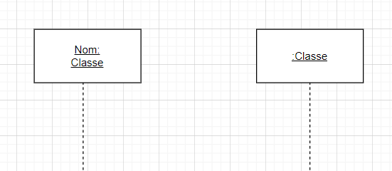

Diagramme de séquence
Un diagramme de séquence montre les interactions entre objet dans le temps avec :
Les objets participant à l’interaction
La séquence des messages échangés qui peuvent être :
Synchrones: symbolisé par
Asynchrone: symbolisé par
Il montre étape par étape ce qui se passe pour accomplir une fonctionnalité fournie par le système
* Un message synchrone bloque son émetteur tant qu’il n’a pas fini de traiter
Ligne de vie de l’objet

Slide 3
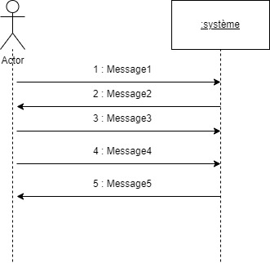
Diagramme de séquence « système »

Slide 4
Diagramme de séquence « système »
Comment faire pour élaborer le diagramme de séquence « système »?
Reprendre le texte du cas d’utilisation
Contracter (résumer) le texte
Le cas d’utilisation commence toujours par un message d’appel vers le système
Pour chaque acteur, trouver les messages (demande ou envoi d’informations) qu’il envoie au système pour déclencher des comportements précis du système
Pour le système, trouver les messages qu’il envoie vers l’acteur et qui contiennent des informations utiles pour l’acteur.

Slide 5
Exemple concret: Un commercial veut saisir des informations concernant la commande d’un véhicule par un client Etudions la rédaction d’un cas d’utilisation

Slide 6
Enregistrement de la commande client
Description:
Ce cas d’utilisation permet de saisir les informations concernant la commande d’un véhicule par un client
Flux d’événements
Conditions
Seul un commerçant ou un concessionnaire peut opérer cette saisie
Le client doit déjà être répertorié
Ce cas d’utilisation n’est dispo que pendant la journée aux heures d’ouverture de l’établissement
Résultats
Une commande client doit être enregistrée
Les informations concernant le client sont mises à jour
Le règlement est enregistré et la facture éditée

Slide 7
Enregistrement de la commande client
Flot nominal:
Le commercial recherche les coordonnées du client
Le système lui affiche les informations connues sur le client
Le commercial corrige éventuellement ces informations
Le commercial saisit la référence du véhicule commandé
Le système contrôle l’existence de la référence
Puis il contrôle la quantité en stock
S’il y’a au moins un véhicule en stock, le système :
Affiche les informations complémentaires sur le véhicule
Demande les informations concernant le règlement
La confirmation de la commande
Si la commande est confirmée
La commande est enregistrée
Le règlement est enregistré, la facture est éditée
Le véhicule est sorti du stock
Le cas d’utilisation prend fin

Slide 8
Enregistrement de la commande client (suite)
Flots alternatifs:
a - Le client n’est pas répertorié
Le commercial suspend sa saisie de commande pour aller enregistrer le client
Une fois cette action menée, l’enregistrement de la commande peut reprendre
b – les coordonnées du client sont erronées
Le système a détecté qu’une ou plusieurs informations saisies concernant le client sont absentes ou comportent des erreurs
Le système signale les informations en erreur
Le commercial corrige les erreurs
Ceci se répète jusqu’à ce que le système ne détecte plus d’erreur
Le scénario normal reprend
c – La référence du véhicule saisie est inconnue
Le système affiche une liste des références existantes
Le commercial sélectionne la référence voulue
Le scénario normal reprend

Slide 9
Enregistrement de la commande client (suite)
Flots alternatifs:
d – Il N’y a pas la référence en stock
Le système recherche le délai de livraison
Si le délai est accepté par le client, le scénario normal reprend
Sinon, il y’a abandon de la procédure en cours
e – le règlement ne peut pas être enregistré
Le cas d’utilisation prend fin
f – La prise de commande n’est pas confirmée
Le système annule le règlement s’il a été enregistré
Le cas d’utilisation prend fin
g – Il peut y’avoir abandon à tout moment du processus
Le cas d’utilisation prend fin

Slide 10
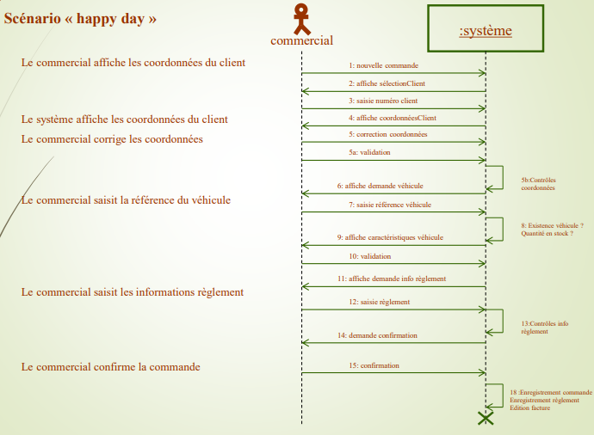
Scénario « happy day »

Slide 11
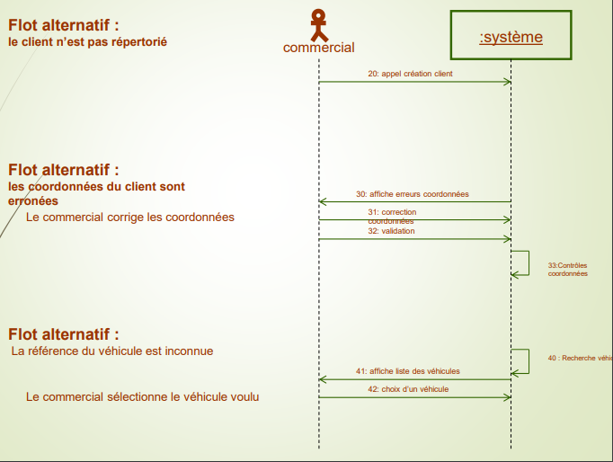
Scénarios alternatifs

